Slide 1
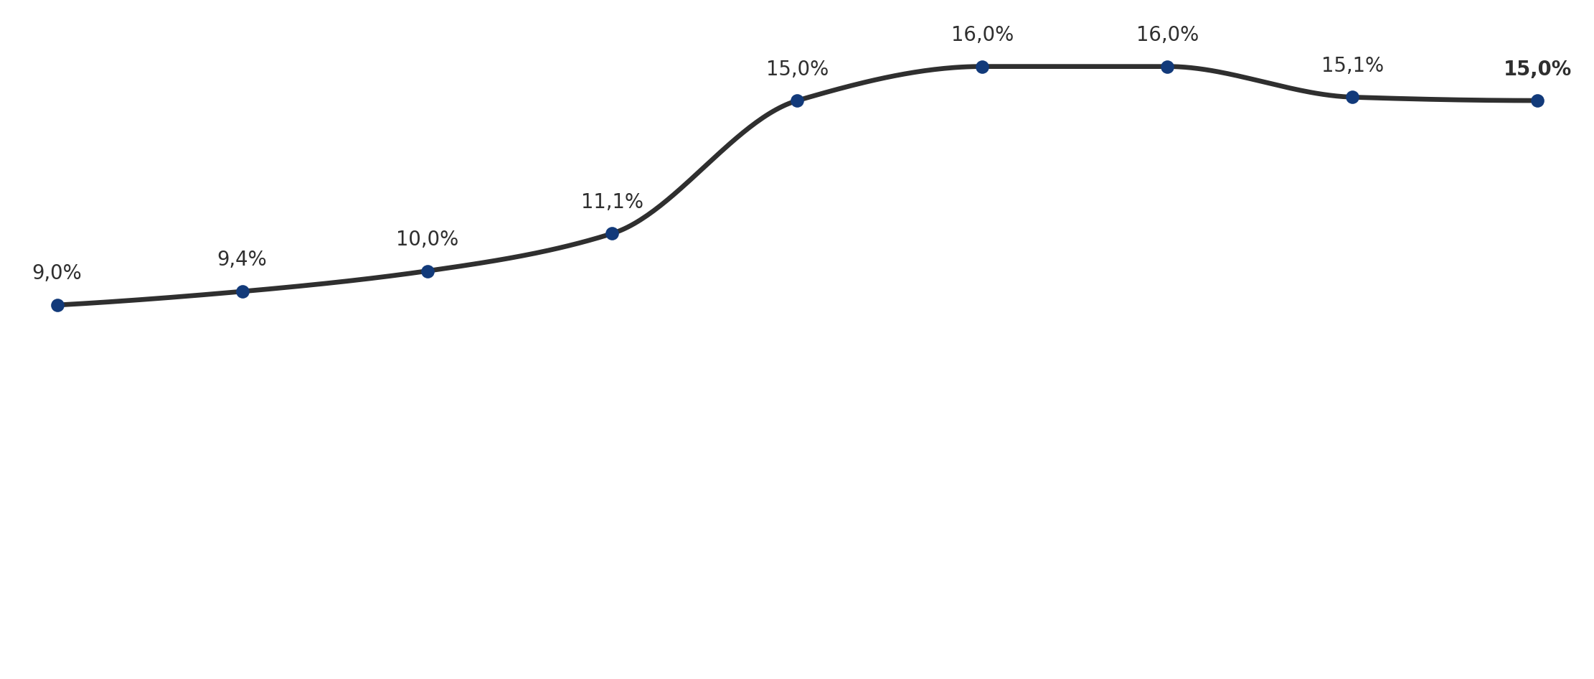
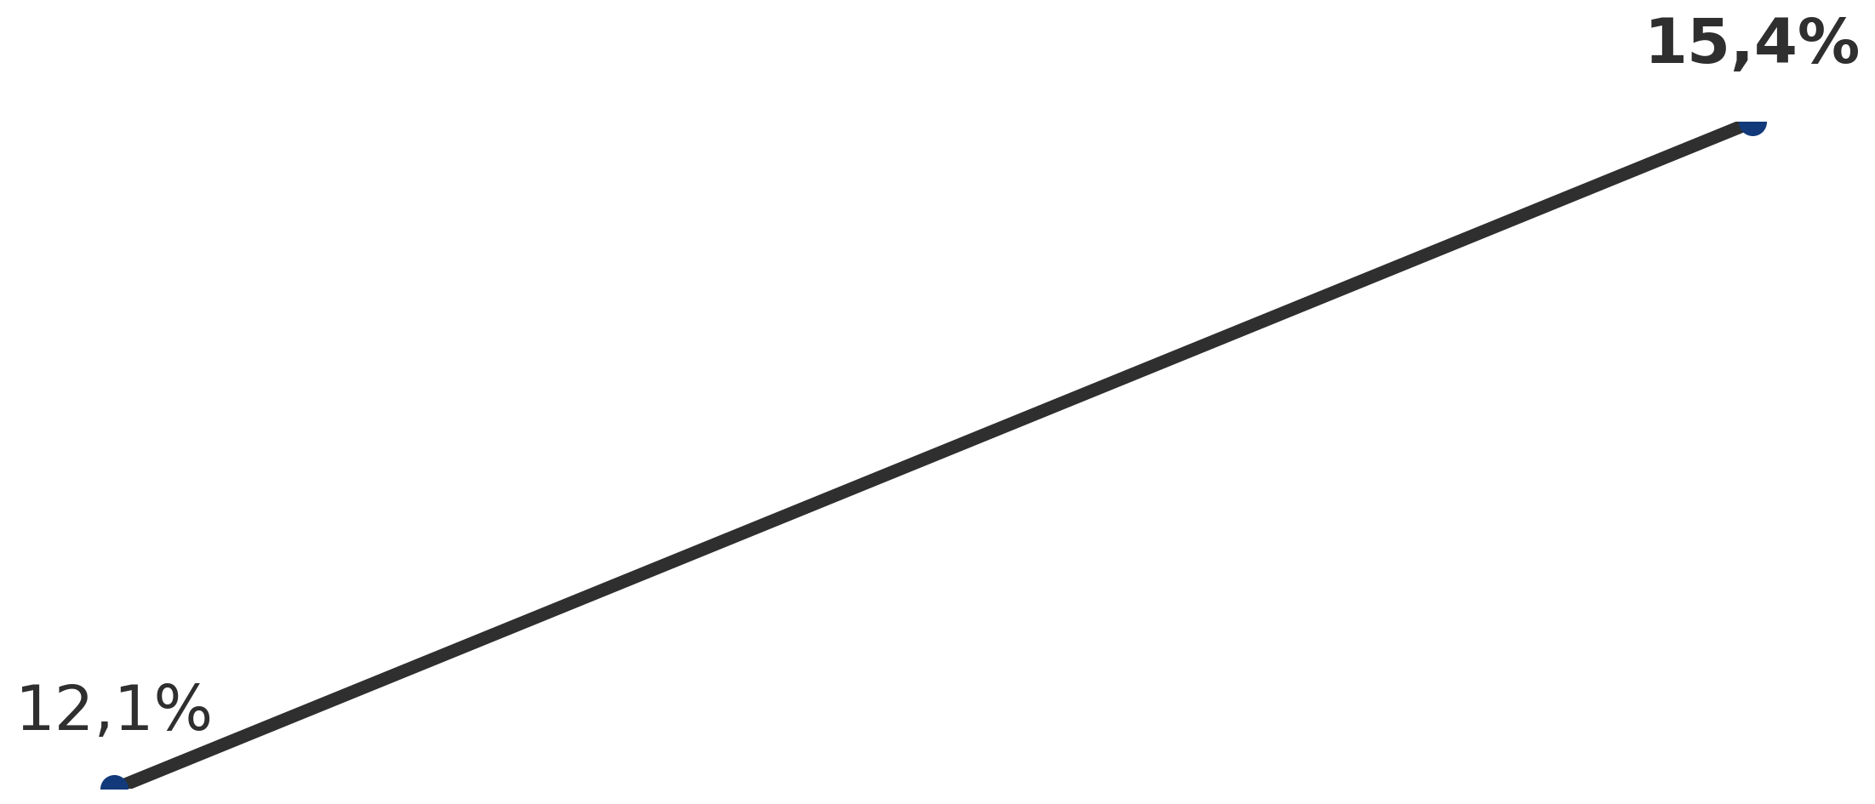
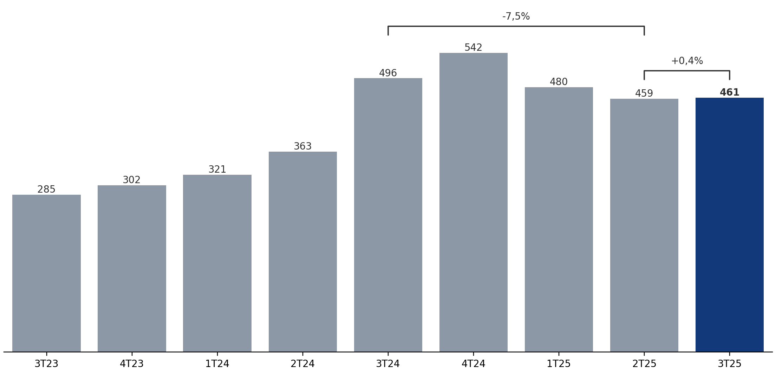
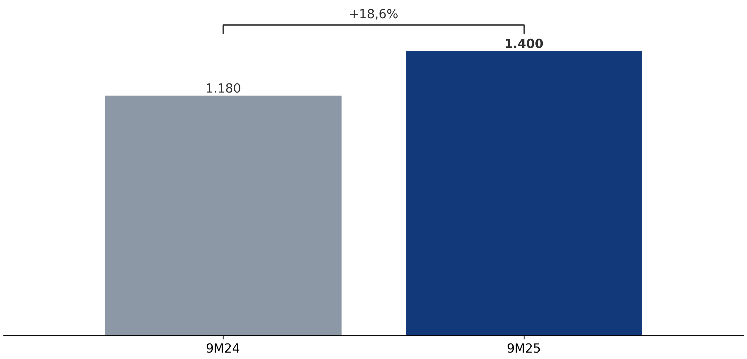
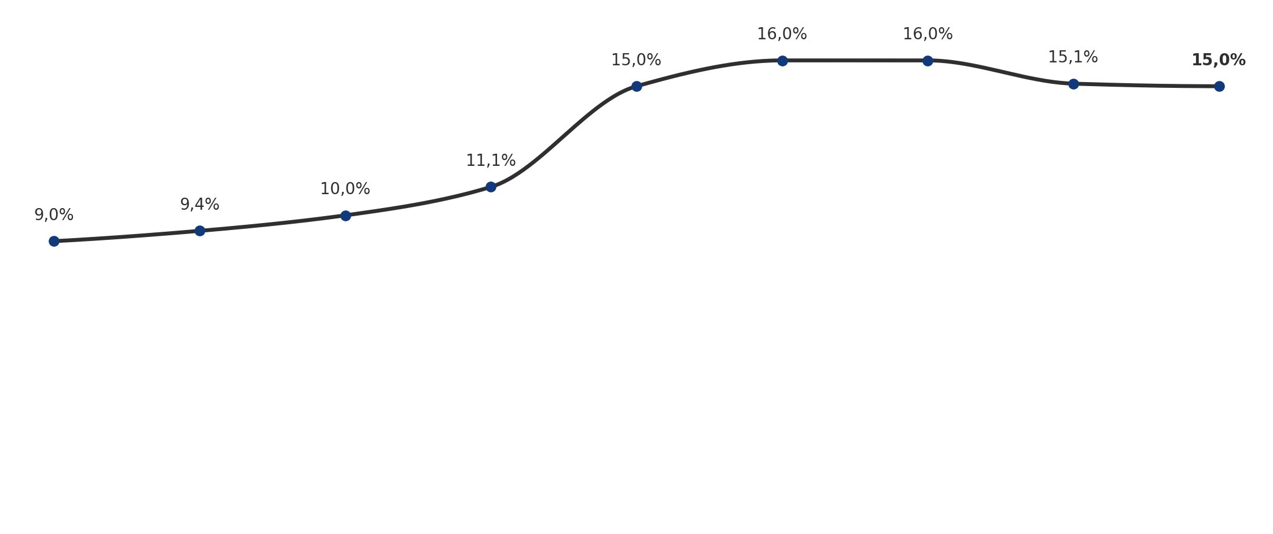
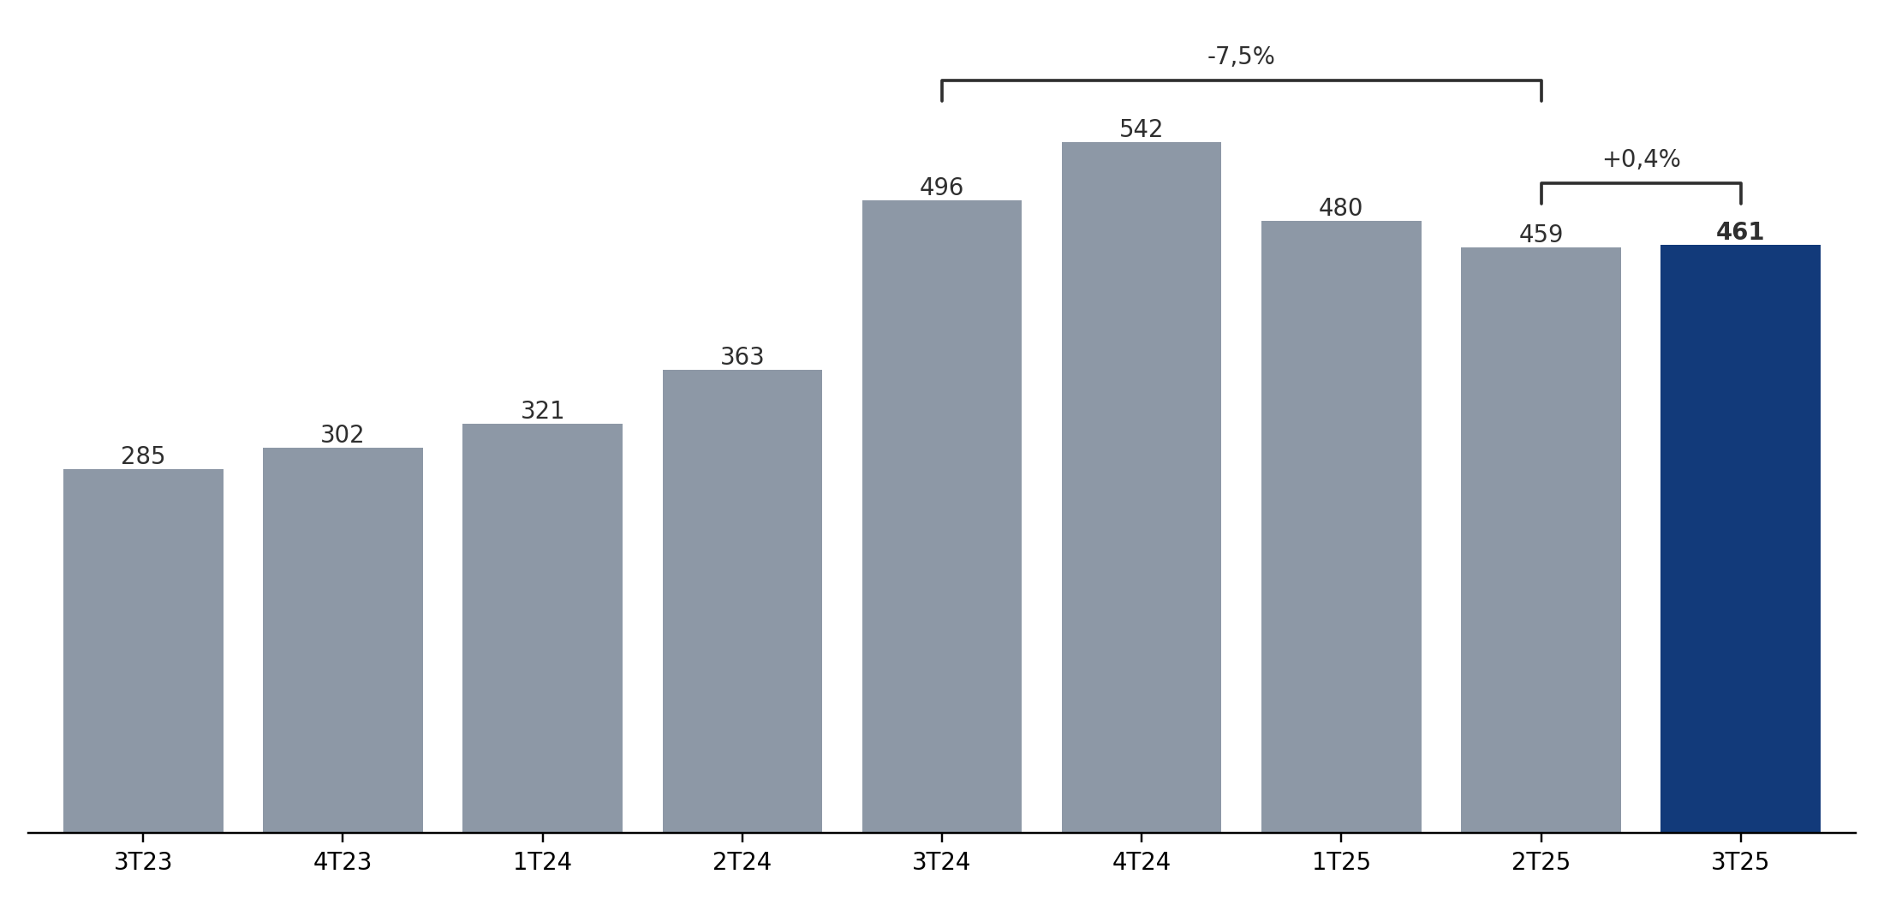
Lucro Líquido cresceu 0,4% frente ao 2T25, com sólido avanço de 18,6% no acumulado de 9M25.
Resultados refletem os avanços na execução da nossa estratégia: fortalecer e sustentar o core business, diversificar receitas e fortalecer abordagem relacional com nossos clientes pessoas físicas e jurídicas.
15%%
R$ 461 milhòes
9.9%
9.8%
9.3%
9.6%
9.9%
11.1%
9.9%
9.8%
9.5%
9.6%
9.7%

Slide 2
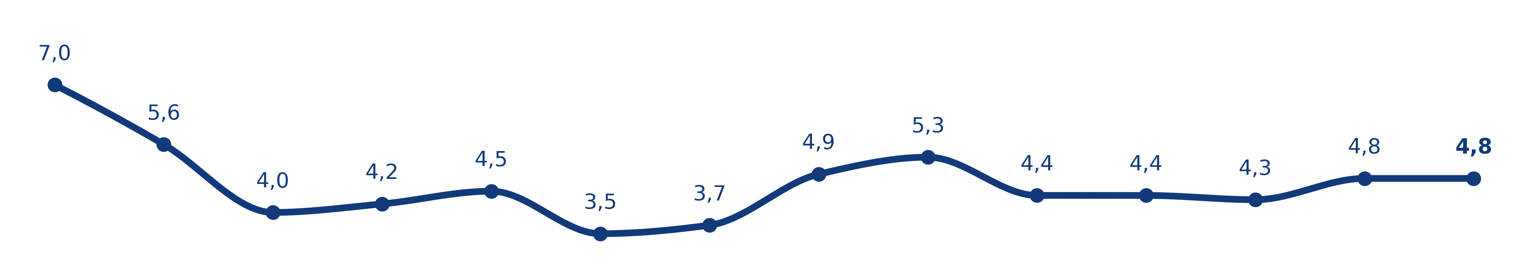
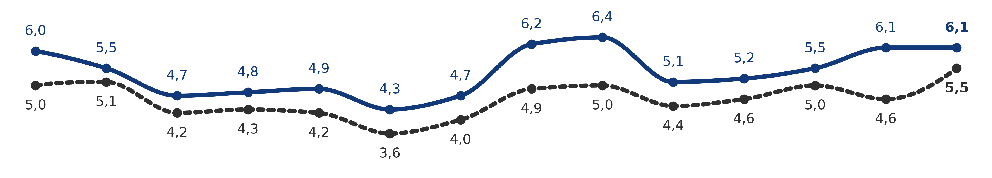
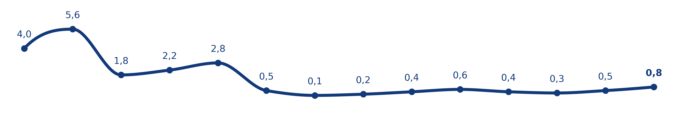
Outro título de exemplo
Outro subtítulo de exemplo

Slide 3
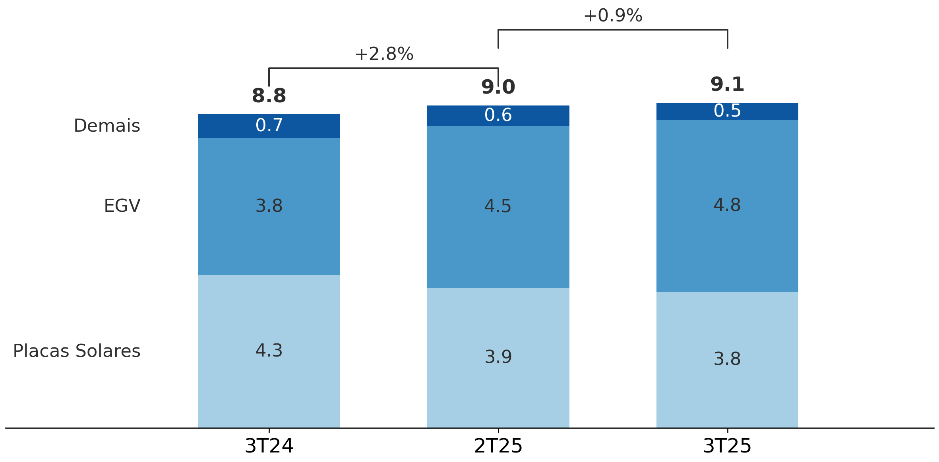
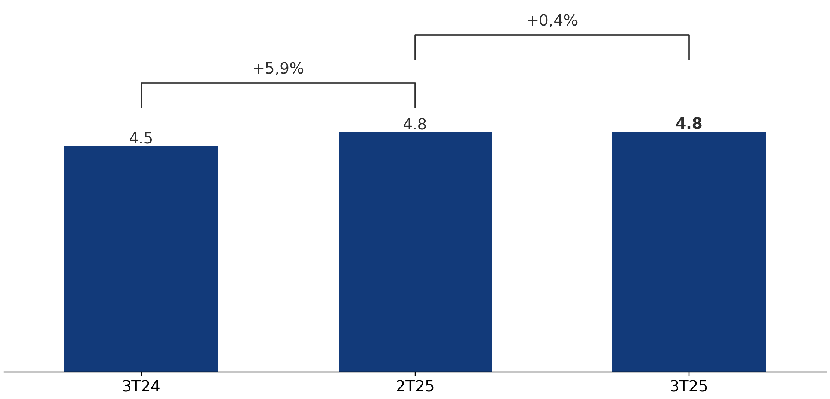
Outro título de exemplo
Outro subtítulo de exemplo
▼ 15,4%
▲ 6,3%
▼ 3,0%

Slide 4
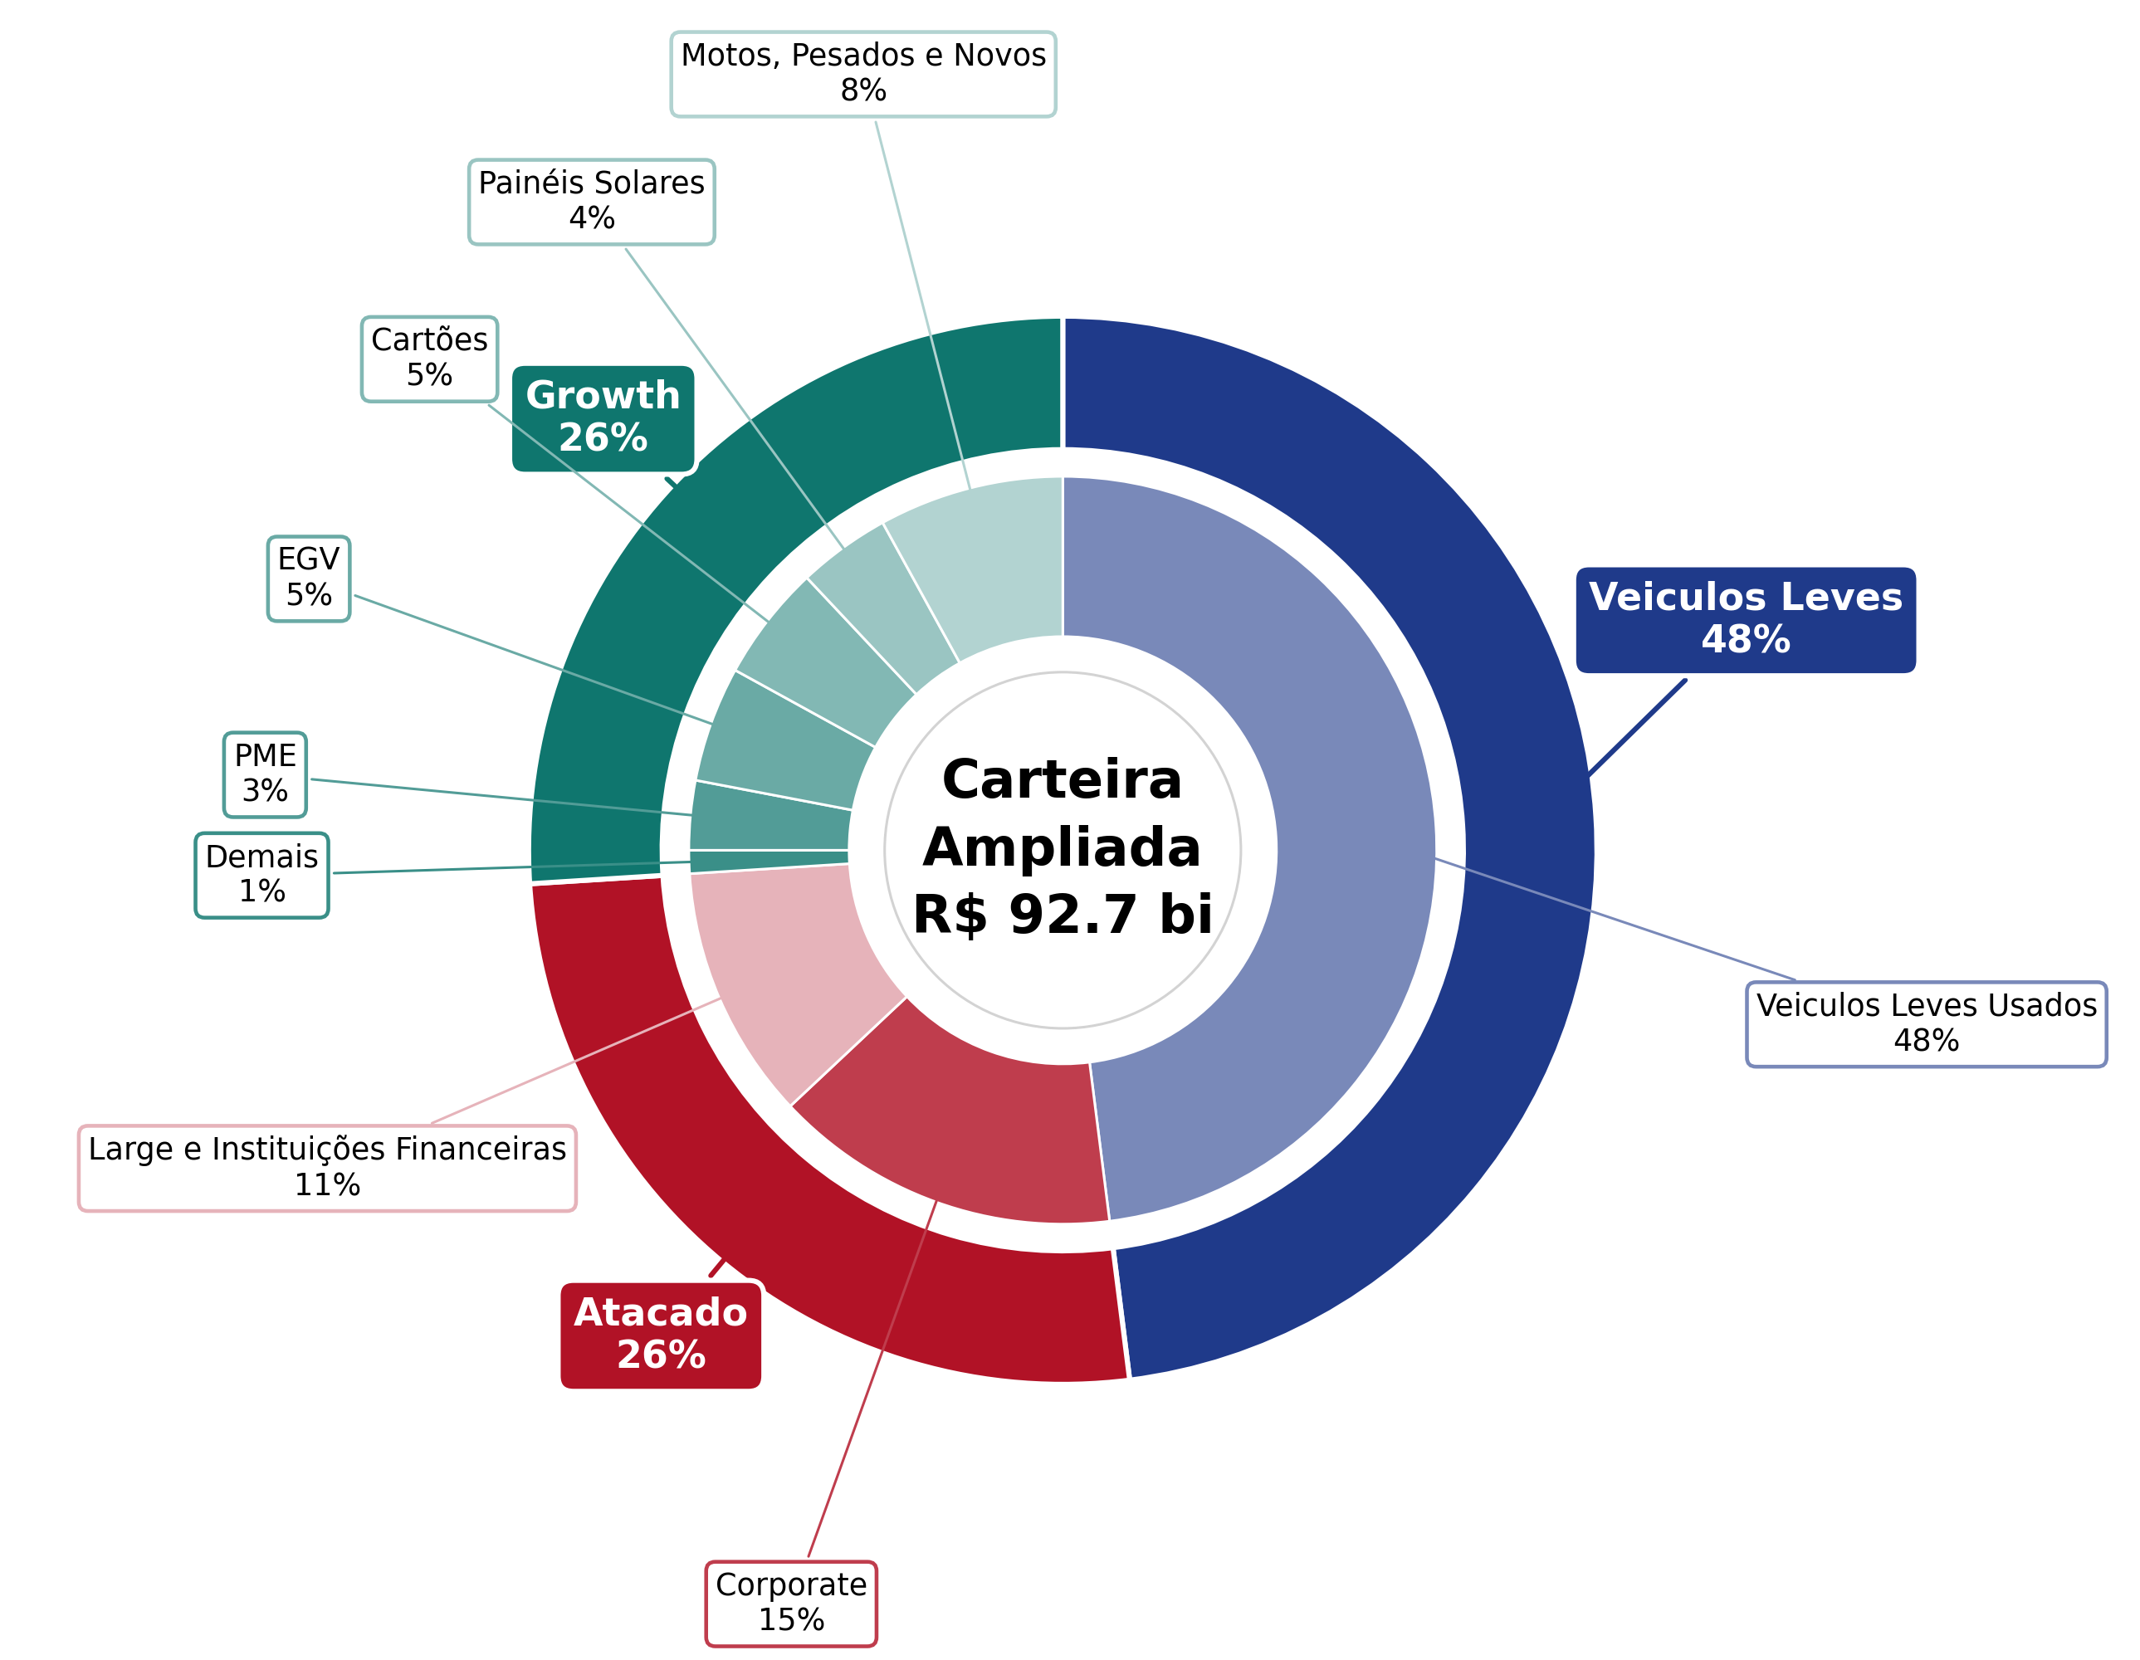
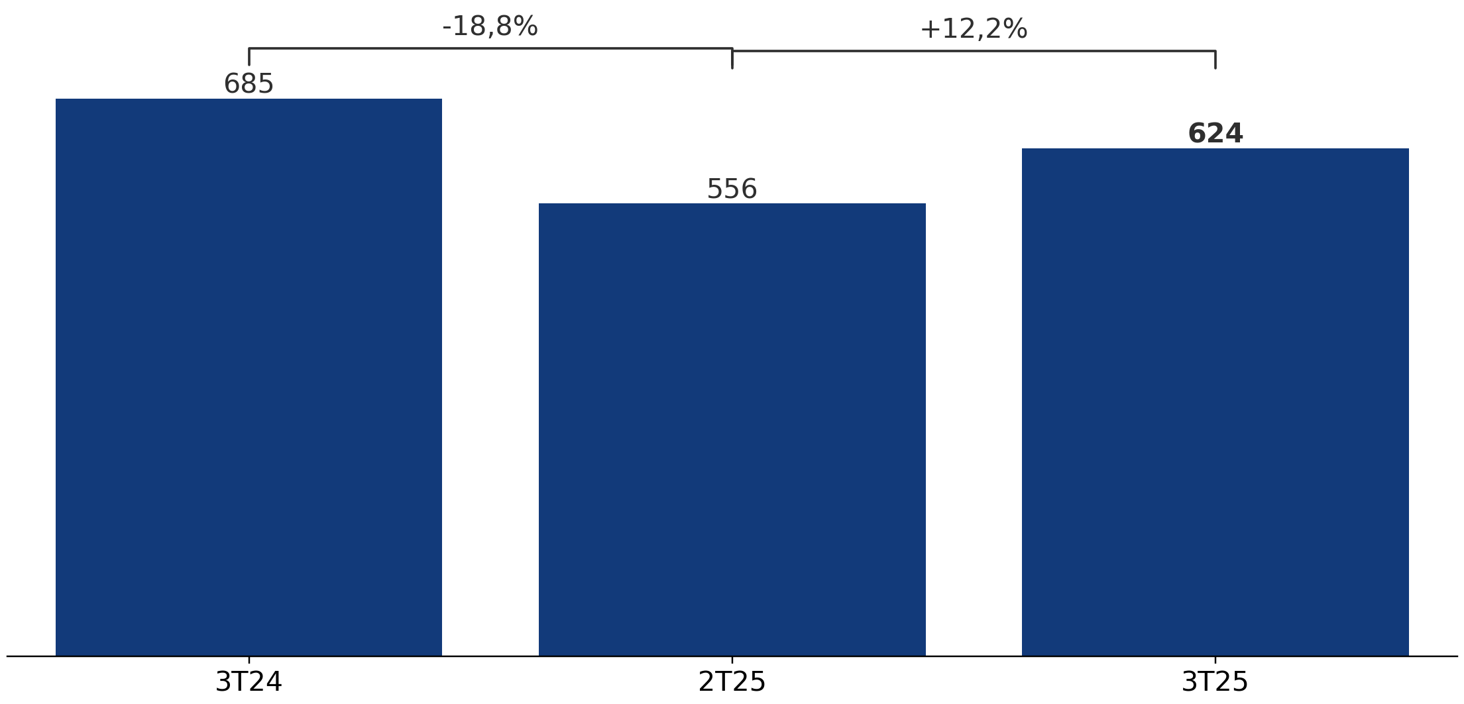
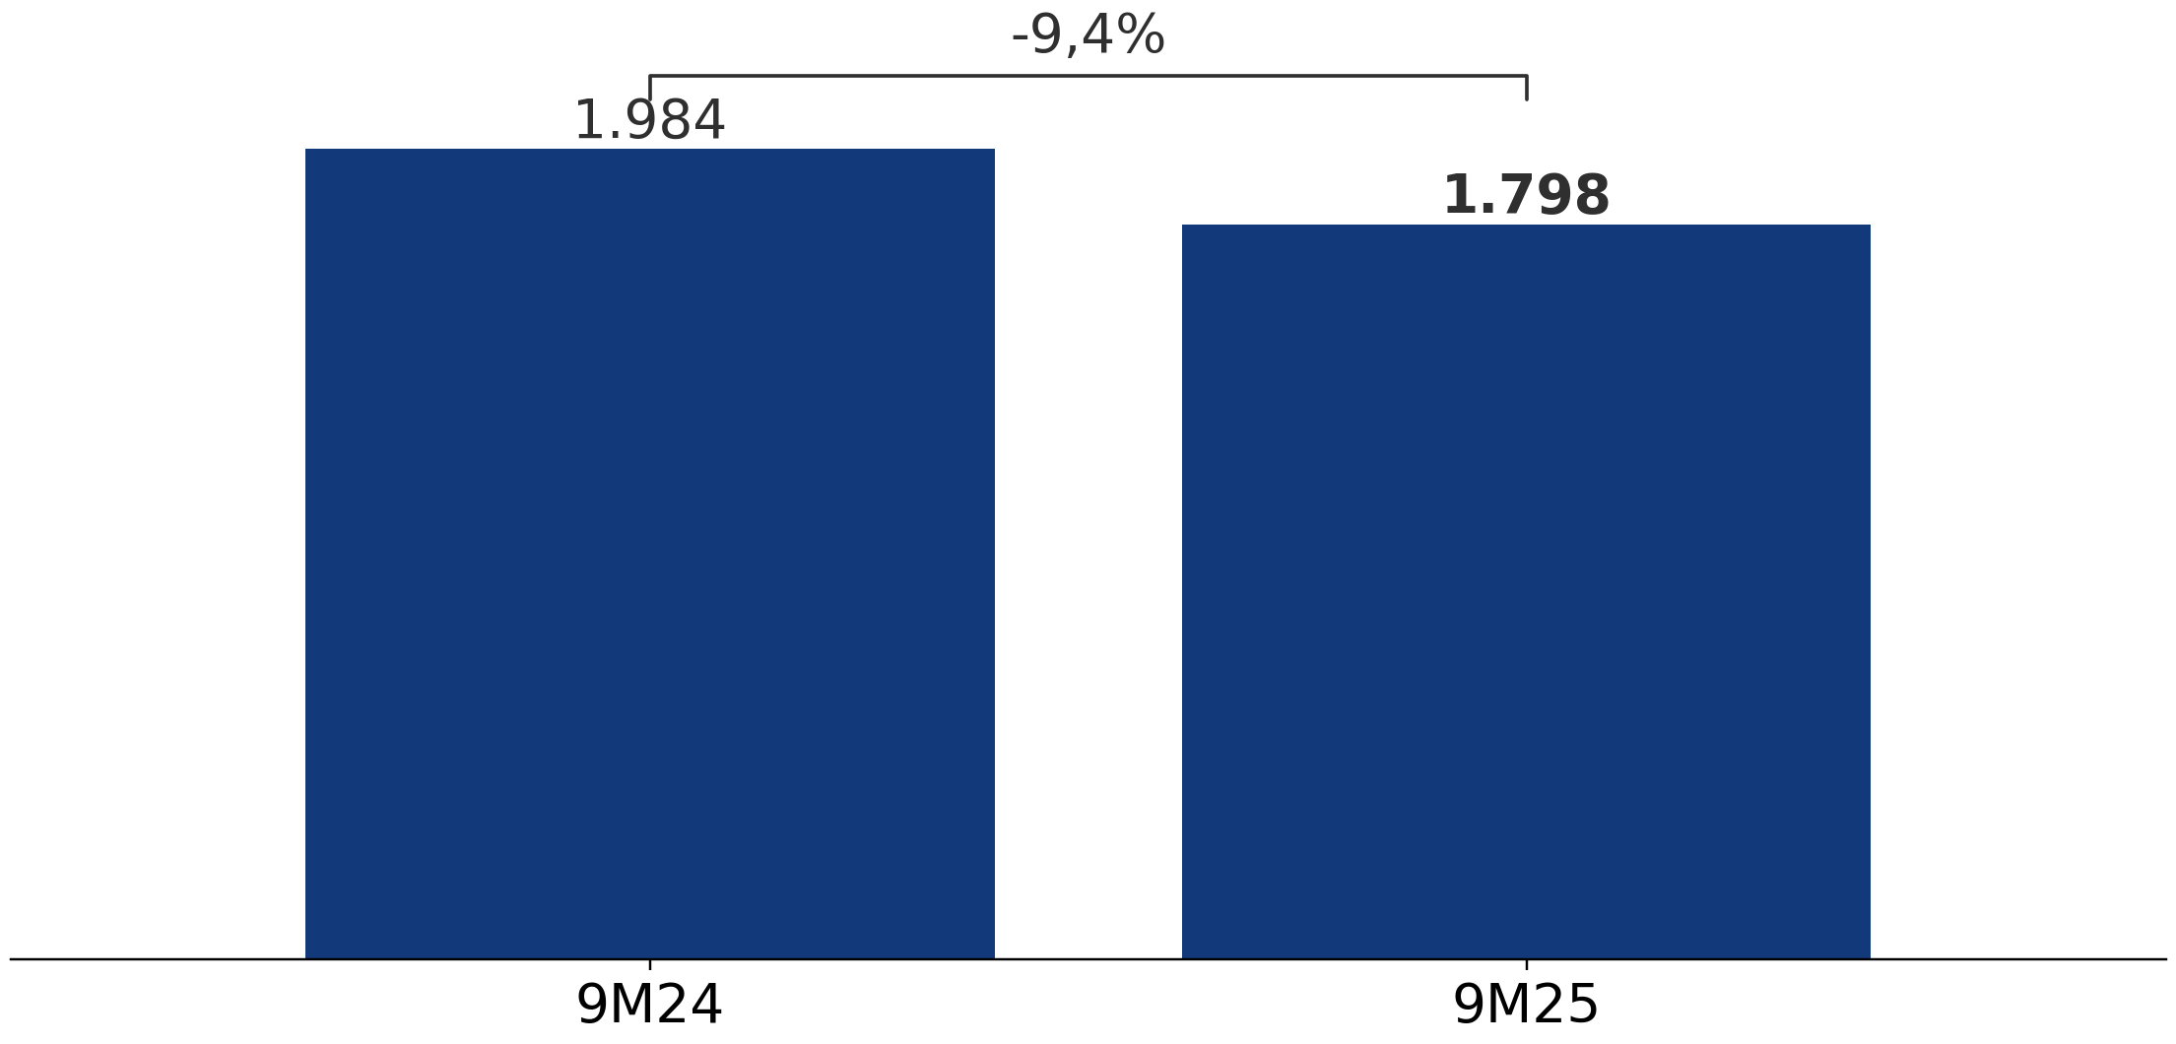
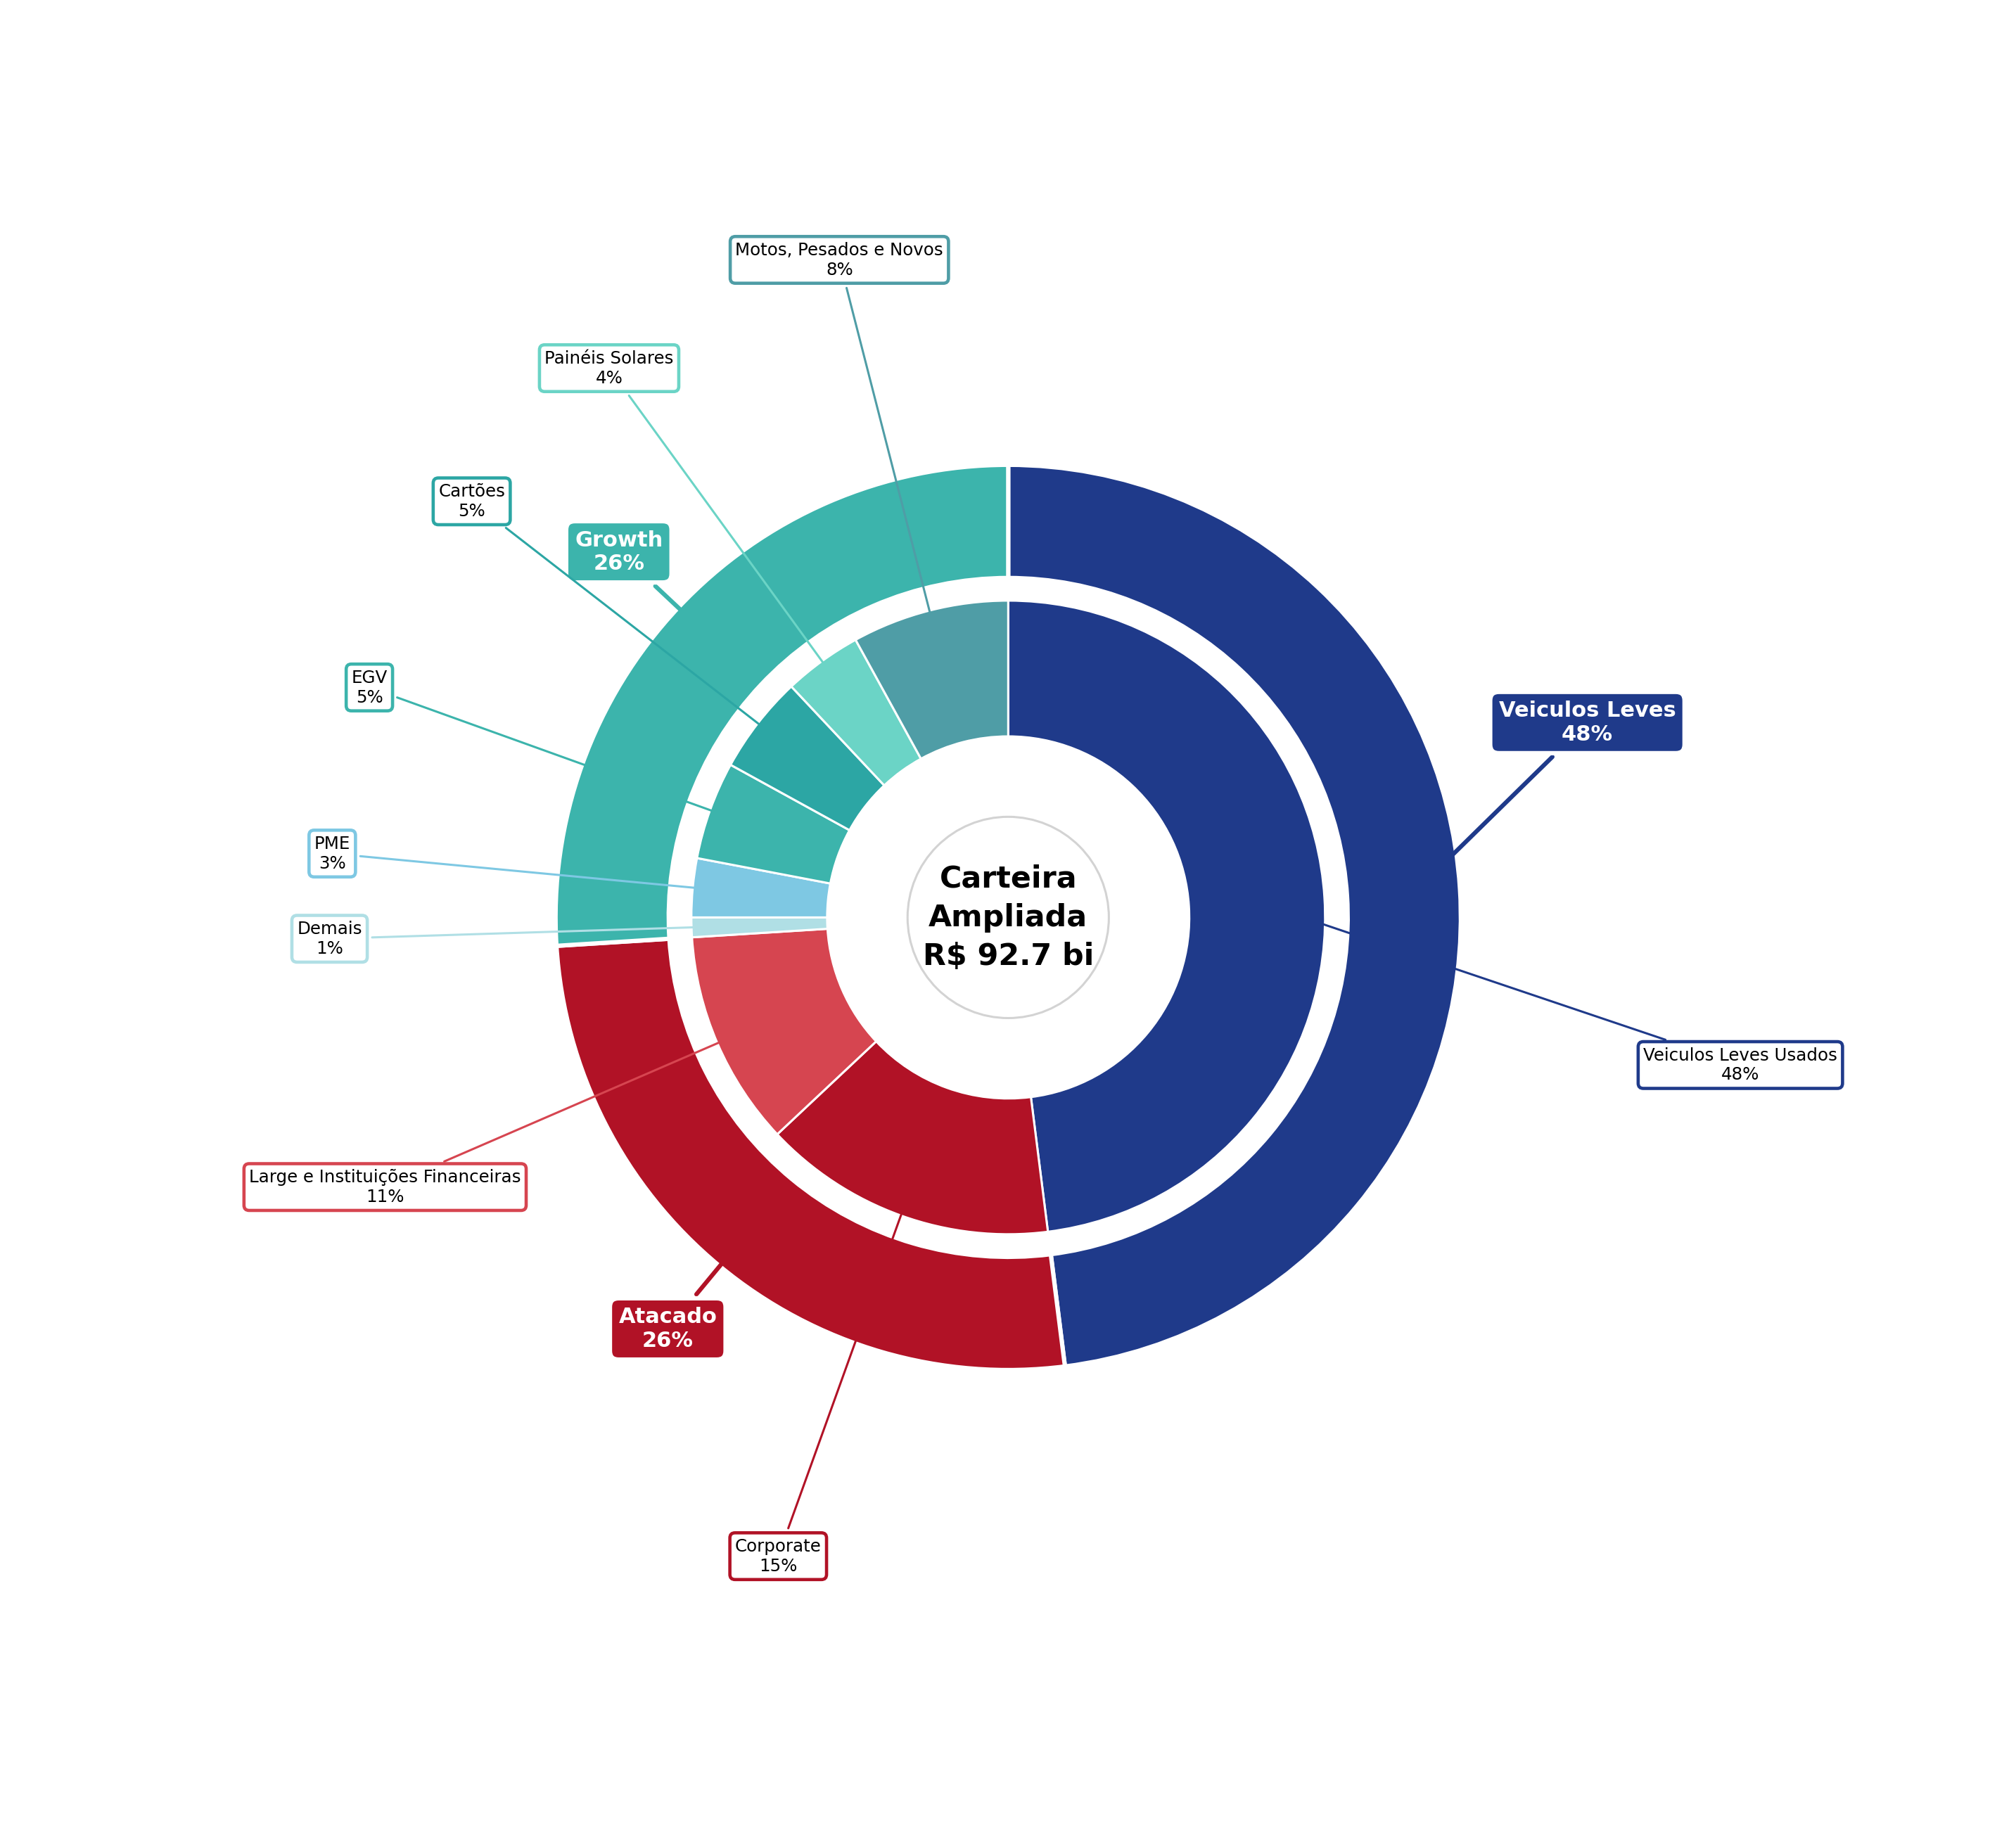
{{slide3_title}}
{{slide3_subtitle}}

